Slide 1

BLACKSHEEP Vos besoins, notre proposition
Proposition commerciale établie le 01/02/2023 Valable 1 mois
Votre interlocuteur Orange Business Services : Marjorie RUIZ tél : + 33 portable : + 33 marjorie.ruiz@orange.com
Proposition 11675248540

Slide 2

Vos besoins : BLACKSHEEP
Simplifier l’usage et la gestion de vos télécoms est devenu indispensable à l’activité de votre entreprise.
Vous souhaitez une solution clé en mains de téléphonie pour:
Gagner du temps
Maîtriser votre budget
Disposer d’un interlocuteur unique
Vous souhaitez disposer d'un service de qualité et adapté à votre entreprise.

Slide 3
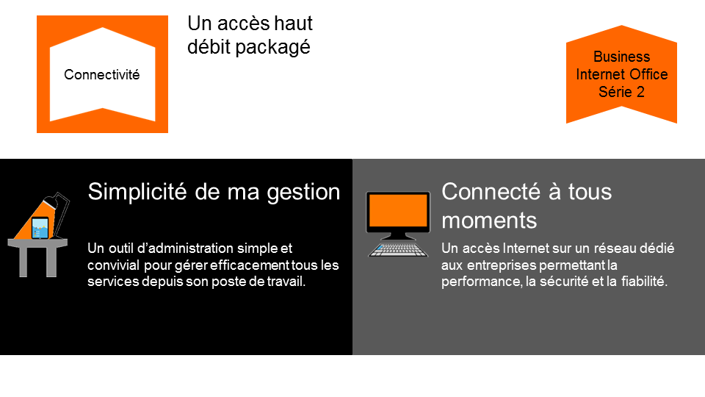

Slide 4
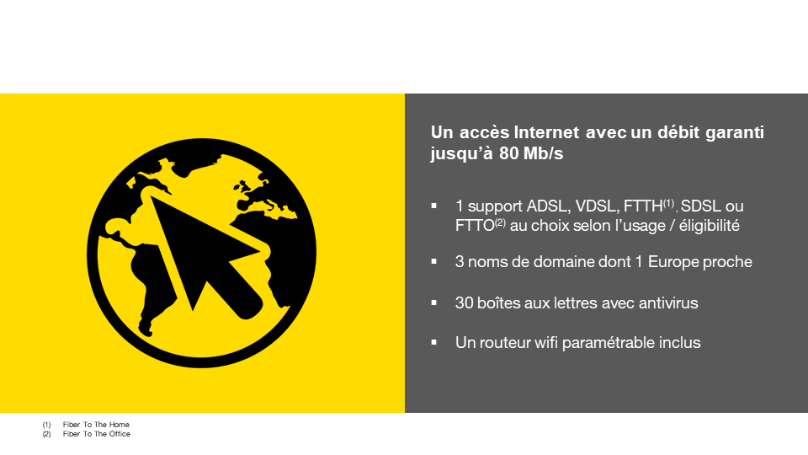
Business Internet Office Série 2 : en bref

Slide 5
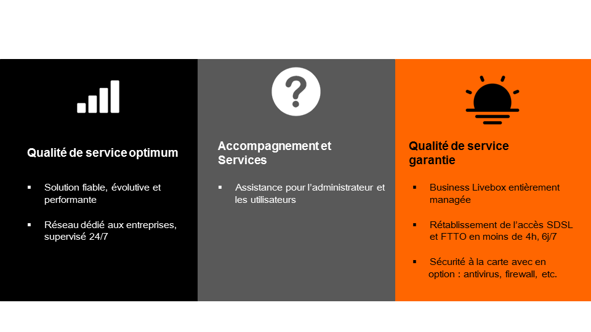
Business Internet Office Série 2 : les atouts

Slide 6

Pourquoi choisir Orange Business Services ?

Slide 7
Synthèse financière : Business Internet Office Série 2
Formule - mise en service et frais ponctuels | Engag. (mois) | Quantité | PU/base EUR HT | Remises et avantages | Montant EUR HT
Mise en service BIO Série2 FTTO 80M Zone Rouge | 36 | 1 | 1 000.00 | 100 % | 0.00
Total formule mise en service et frais ponctuels en EUR HT
0.00 €
Proposition valable jusqu’au : 01/03/2023
Proposition 11675248540

Slide 8
Synthèse financière : Business Internet Office Série 2
Formule - abonnement mensuel | Engag. (mois) | Quantité | PU/base EUR HT | Remises et avantages | Montant EUR HT
Abonnement 30 boites aux lettres Hosted Mail 2 noms de domaine 1 nom de domaine de type Europe proche Garantie de temps de rétablissement 24h chrono sur la Business Livebox et services applicatifs Garantie de temps de rétablissement 4H sur l'accès FTTO (en heures ouvrables) Accès FTTO 80M | 36 | 1 | 975.00 | 60 % | 390.00
Total formule abonnement mensuel en EUR HT
390.00 €
Proposition valable jusqu’au : 01/03/2023
Proposition 11675248540

Slide 9
Synthèse financière : Business Internet Office Série 2
Total de la solution mise en service et frais ponctuels en EUR HT
0.00 €
Total de la solution abonnement mensuel en EUR HT
390.00 €
L’acceptation de cette proposition se traduira par la signature du Bon de Commande avec Orange Business Services. Les documents contractuels sont disponibles auprès de votre interlocuteur commercial ou sur les liens URL suivants: ▪ Conditions Générales Orange Business Services: https://documentscontractuels.orange.fr/contrats-next-obs_cg_432.pdf ▪ Descriptif de Service Business Internet Office Série 2: https://documentscontractuels.orange.fr/contrats-next-obs_ds_2139.pdf ▪ Conditions Spécifiques Connectivité: https://documentscontractuels.orange.fr/contrats-next-obs_cs_4293.pdf ▪ Spécifications Techniques d’Accès au Service: https://documentscontractuels.orange.fr/contrats-next-obs_ann_2138.pdf L'annexe «Tarif Business Internet Office Série 2» est disponible, sous format papier, auprès de votre interlocuteur commercial.
Proposition valable jusqu’au : 01/03/2023
Proposition 11675248540

Slide 10
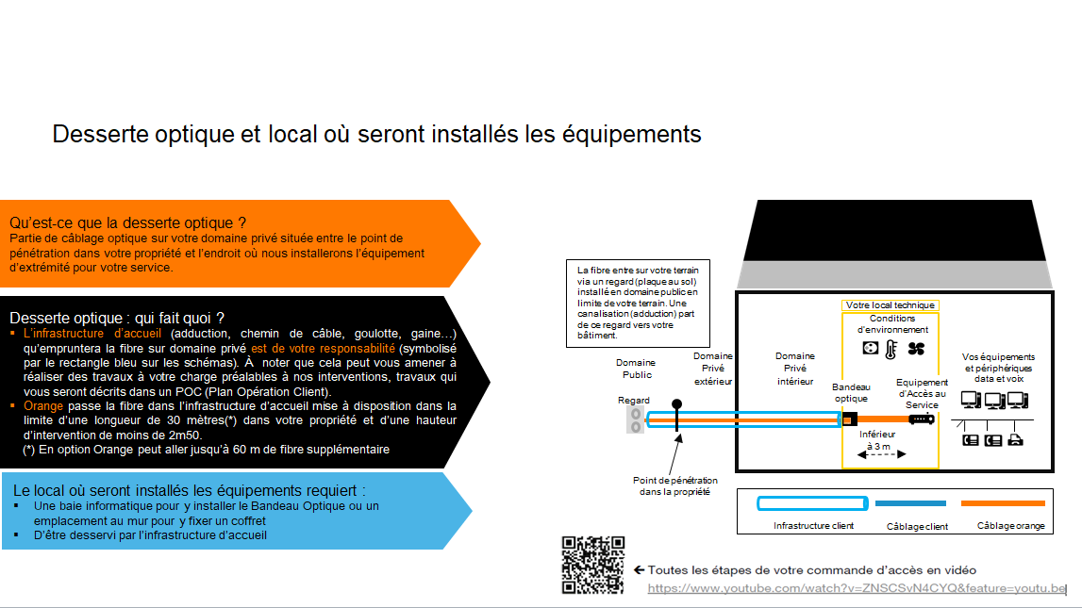
Comment bien préparer l’arrivée de la Fibre FTTO pour mon entreprise ?

Slide 11
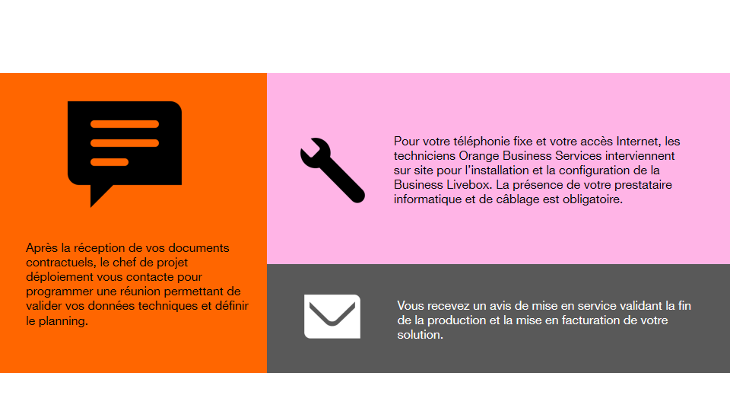
Orange Business Services vous accompagne
Proposition 11675248540

Slide 12

Toute information contenue dans ce document strictement confidentiel est fournie au client dans le seul but de répondre à sa requête et ne peut être utilisé à d’autre fin. Le client s’engage à ne pas publier ni faire connaître tout ou partie de ces informations à quelque tierce partie que ce soit, sans l’autorisation préalable de Orange Business Services.
Copyright 2019, tous droits réservés.
Orange SA au capital de 10 640 226 396 € - 111, quai du Président Roosevelt 92130 Issy-les-Moulineaux - RCS Nanterre 380 129 866

